Slide 1
Folder Structure
.
├── Public
│ ├── Images
│ └── Styles
├── Routes
│ ├── Profile Routes
│ ├── Homepage Routes
│ └── Auth Routes
├── Middleware
│ └── Auth Middleware
├── Services
│ ├── Posts Services
│ ├── Comments Services
│ └── User Services
├── DB
│ ├── Models
│ └── Seed Data
└── Views
├── Layouts
├── Partials
├── Profile
└── Posts

Slide 2
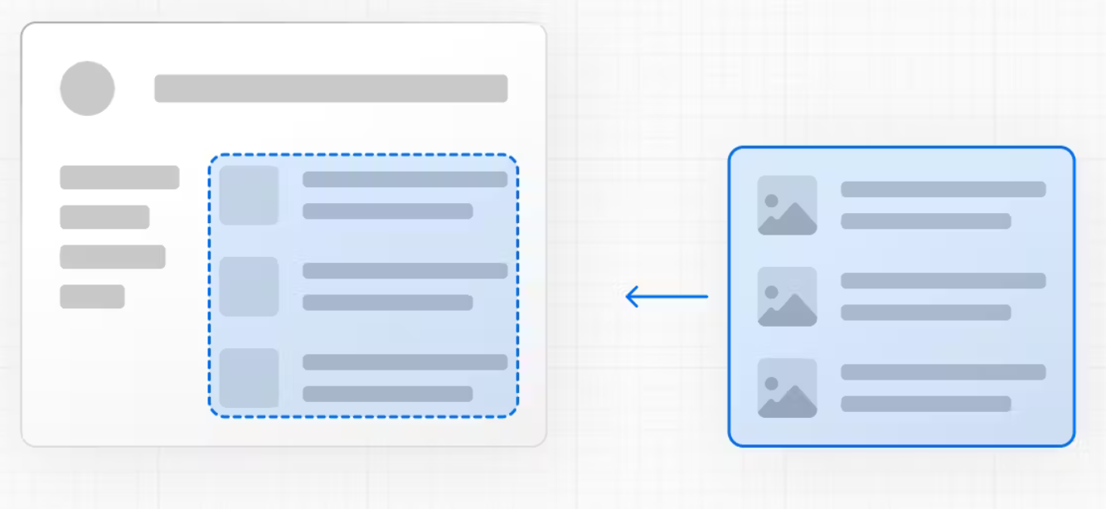
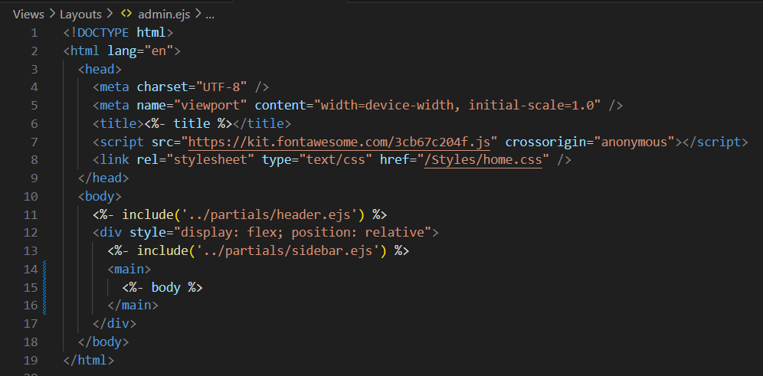
Layout Template

